Slide 1
To-Do List

Slide 2
목차
개요
전체 구조
상세 기능
시연

Slide 3
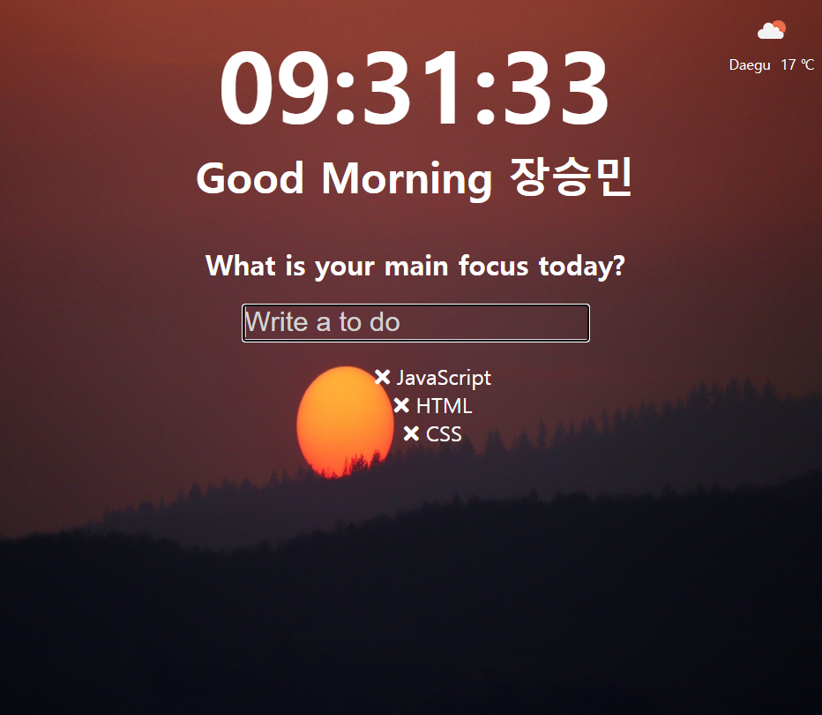
1
개요
HTML, CSS, JavaScript
중요한 일, 사소한 일 등 해야 할 일들을 한눈에 볼 수 있게 기록할 수 있는 웹페이지를 제작하였습니다.

Slide 4
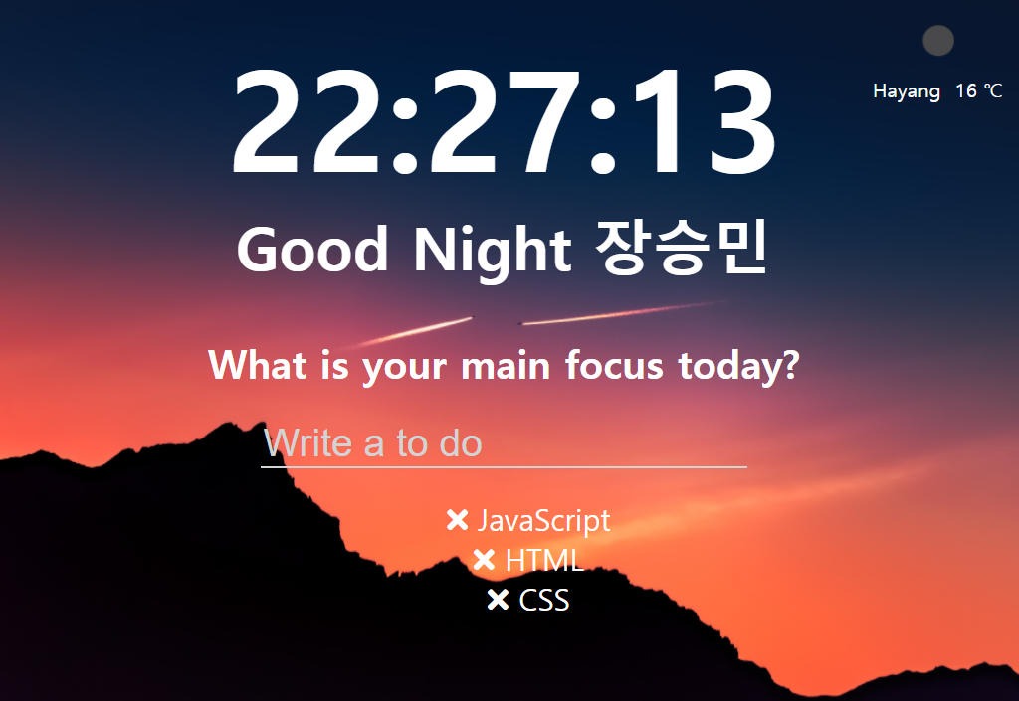
2
전체 구조
weather.js
clock.js
greeting.js
bg.js
todo.js

Slide 5
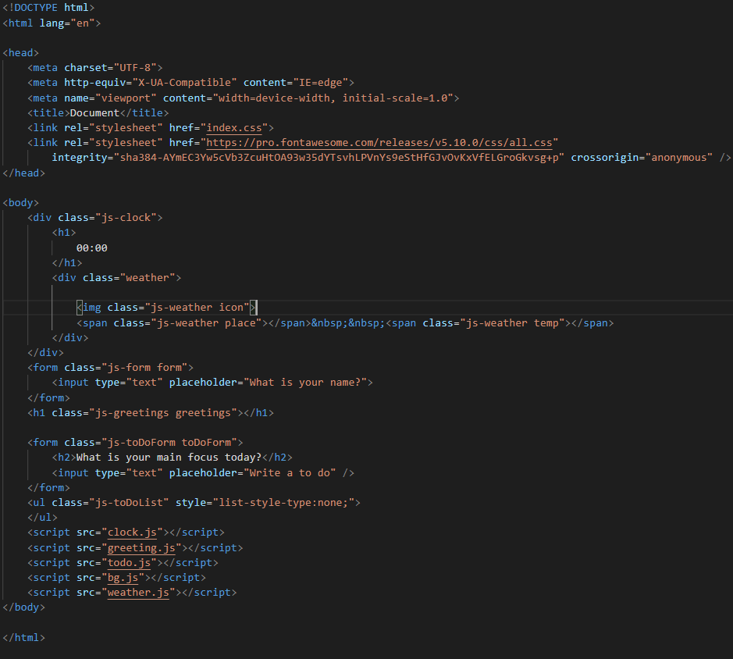
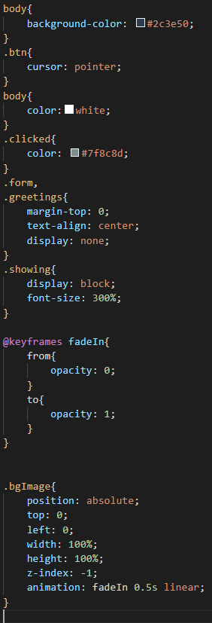
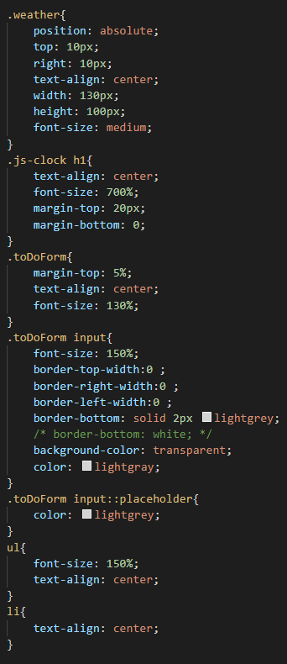
3
상세 기능
HTML
CSS

Slide 6
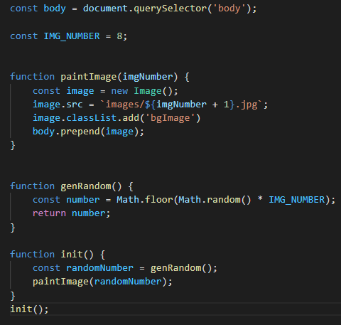
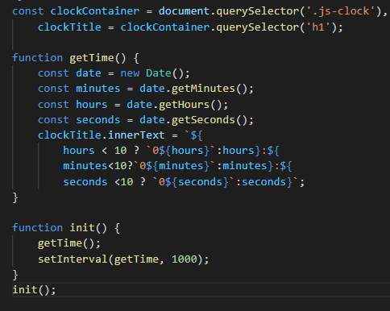
JavaScript
bg.js
clock.js
메인 화면에 현재 시각을 구현하는 스크립트
배경 이미지를 랜덤으로 구현하는 스크립트

Slide 7
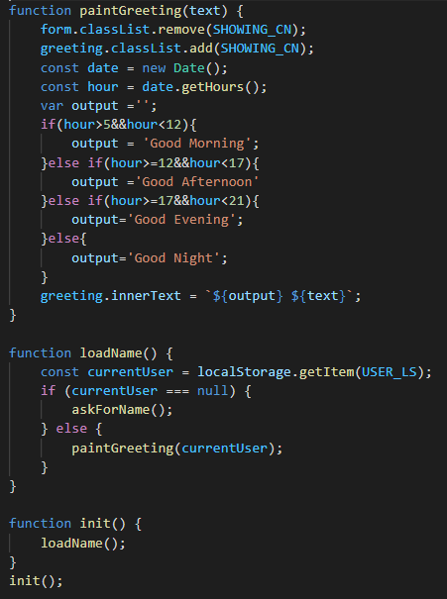
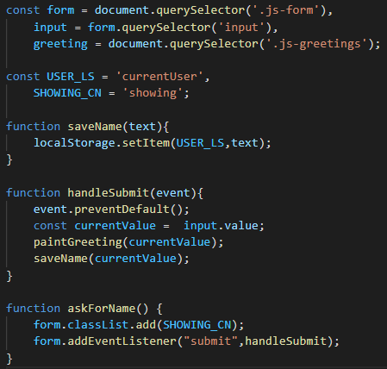
greeting.js
입력 폼을 지우고, 사용자 이름을 출력하는 함수
localStorge 에 사용자 이름을 저장하는 함수
입력된 사용자 이름을 localStroge에 저장하는 함수
입력 폼을 나타내는 함수
localStorge에 저장되어있는 사용자 이름이 없을 시 입력 폼을 나타내 입력을 받고, 저장된 값이 있을 시 사용자 이름을 출력함

Slide 8
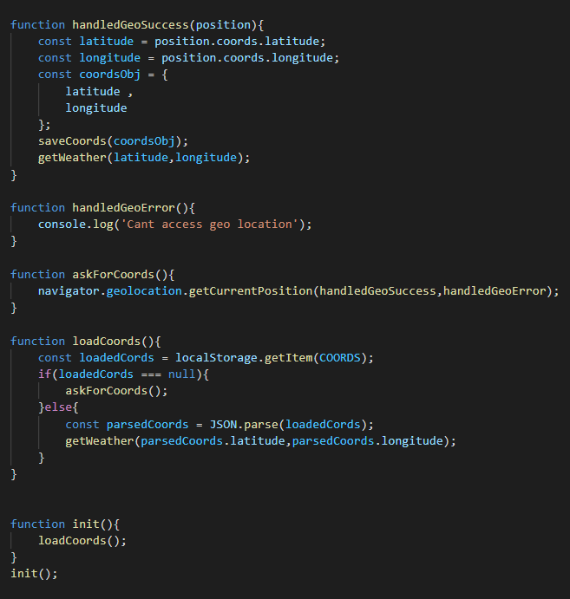
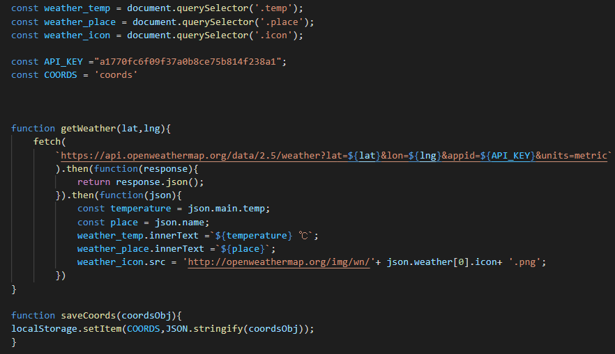
weather.js
위치 정보 제공에 동의 했을 시 위치 정보를 저장하는 함수
API로 날씨정보를 불러오는 함수
위치 정보 제공을 거절 했을 시 실패 로그 작성
위치 정보 제공 동의 여부를 묻는 함수
위치정보객체를 문자열형태의 JSON 형식으로 localStorage에 저장하는 함수
localStorage에 저장된 위치 정보가 없다면 위치 정보 제공 동의를 묻고, 저장된 정보가 있다면 해당하는 위치의 날씨정보를 나타내는 함수

Slide 9
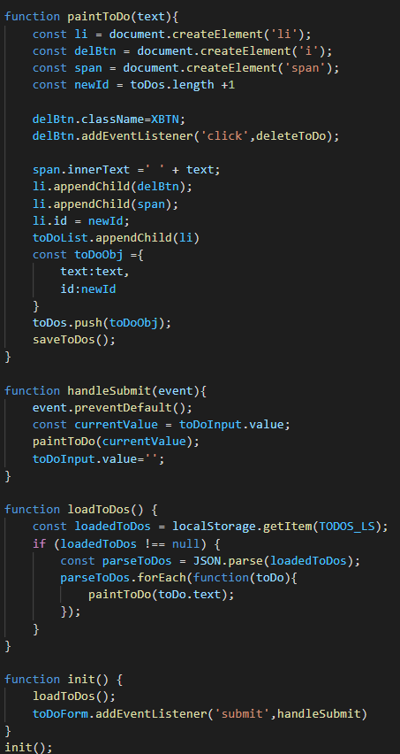
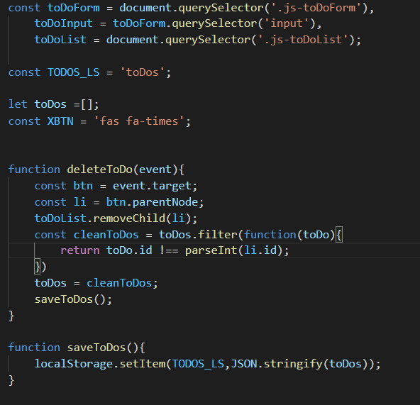
모든 todo 목록 들을 화면에 출력하는 함수
todo.js
해당하는 todo 목록을 삭제하는 함수
입력한 todo 목록을 제출 화면으로 출력하기 위한 함수로 전달하는 함수
메인화면 로드 시 저장된 todo 목록들이 있으면 모든 todo 목록들을 출력하는 함수
todo 목록을 문자열 형태의 JSON 형식으로 localStorge에 저장하는 함수

Slide 10
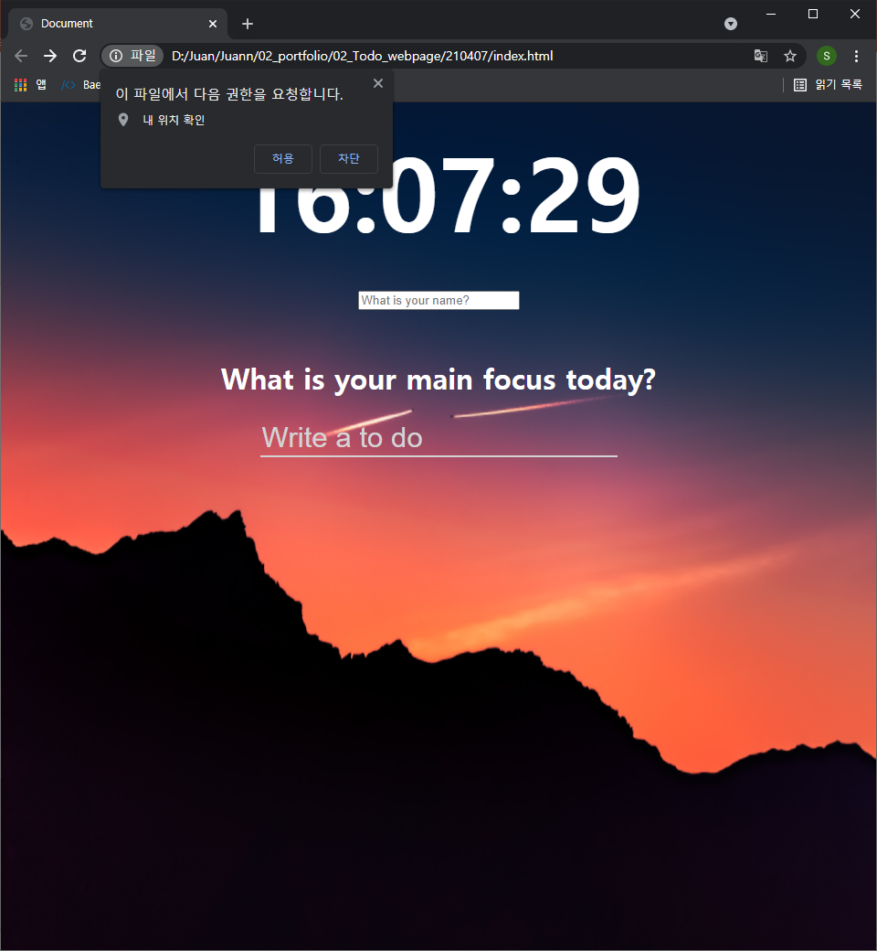
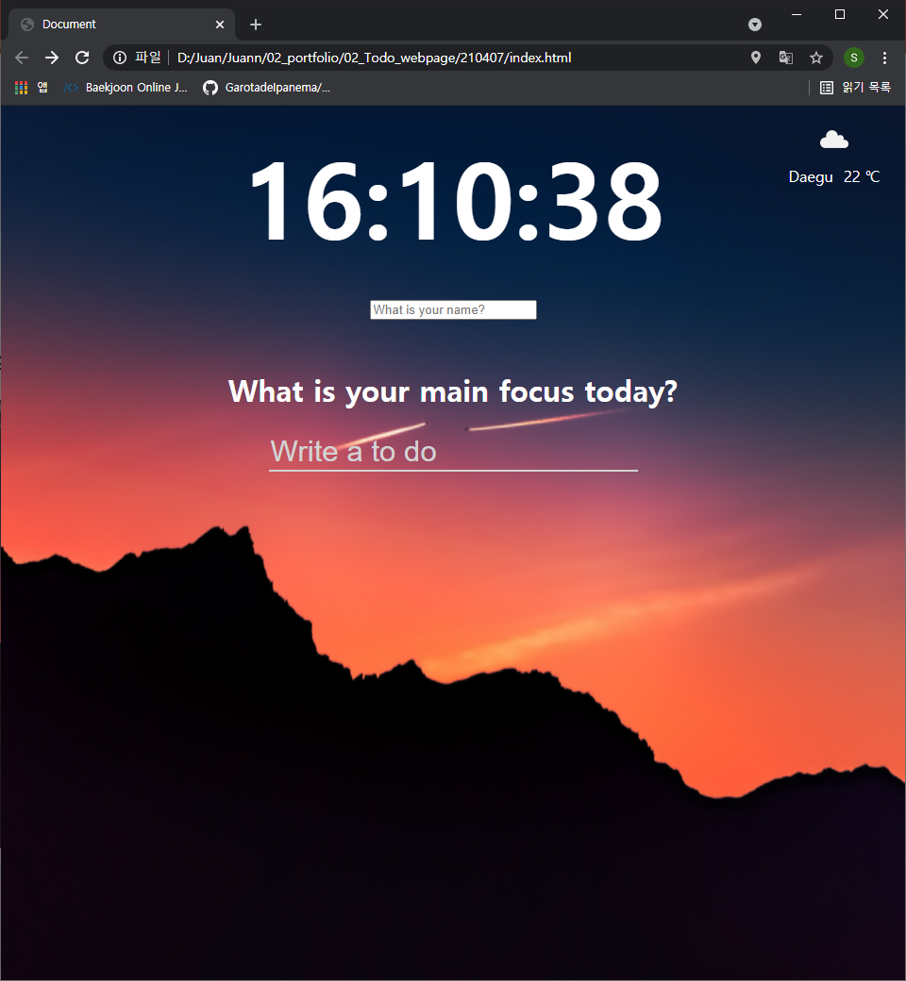
4
시연
날씨 정보 API를 위해 위치 정보 제공 동의 요청
위치 정보 제공 동의 후 날씨 정보 출력

Slide 11
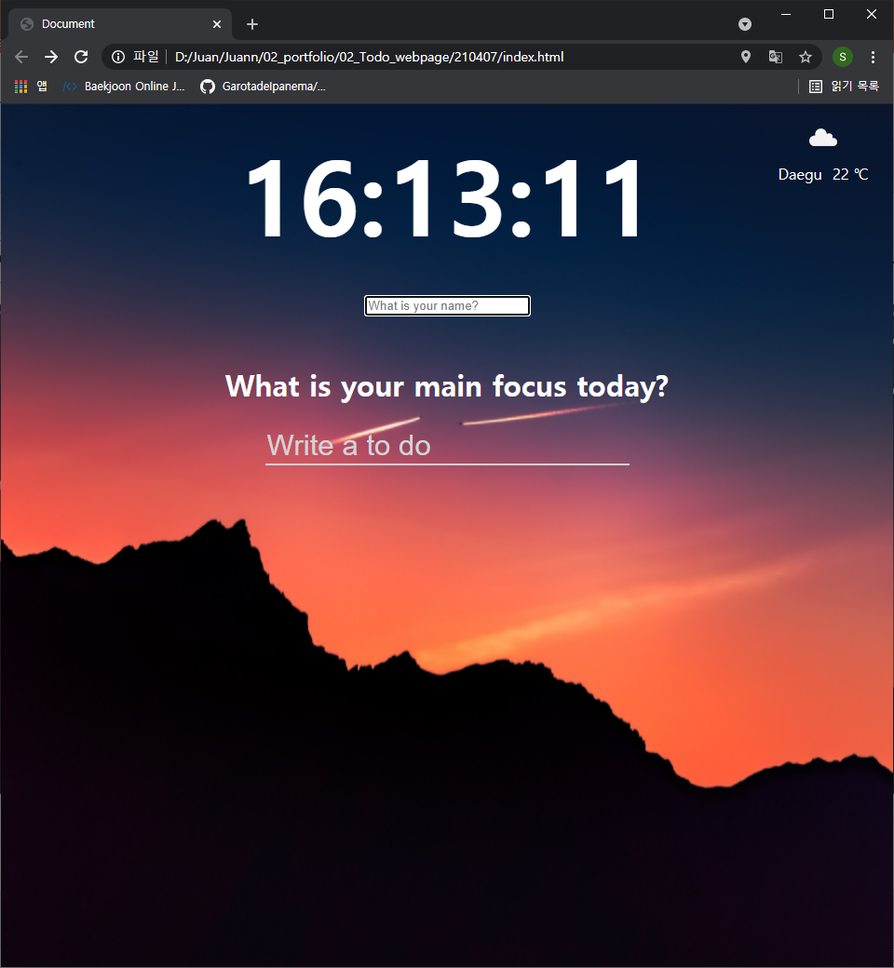
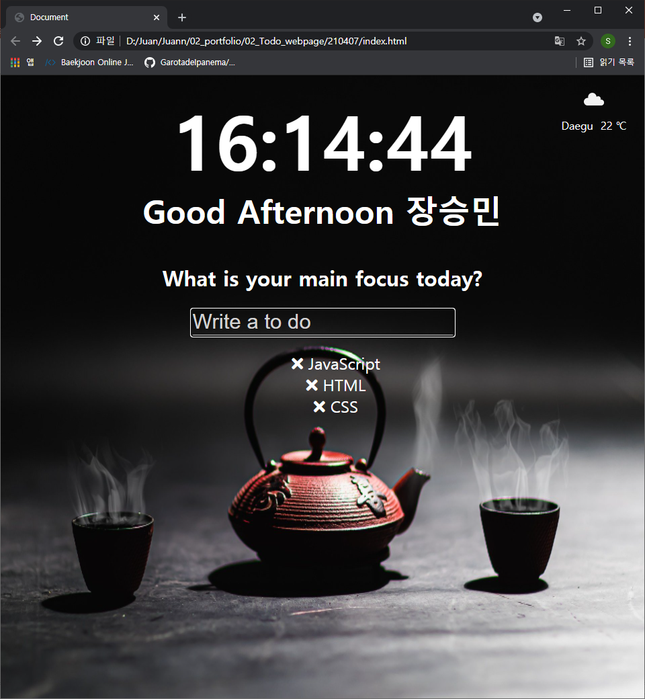
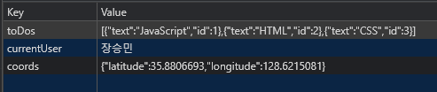
현재 시각에 따른 인사말 출력 -
배경화면 랜덤 변경 – todo 목록 저장
사용자 이름 저장
localStorge에 저장되어있는
todo 목록들,
사용자 이름,
현재 위치 좌표

Slide 12
T
H
A
N
K
Y
O
U

